Slide 1
AVANÇOS E DESAFIOS NOS CPS NA PERSPECTIVAS DOS GESTORES DOS SISTEMAS DE SAÚDE
KETHA FRANCISCO

Slide 2
AVANÇOS E DESAFIOS NOS CPS NA PERSPECTIVAS DOS GESTORES DOS SISTEMAS DE SAÚDE
REPÚBLICA DE ANGOLA
MINISTÉRIO DA SAÚDE
Direcção Nacional de Saúde Publica

Slide 3
Introdução
O Sistema Nacional de Saúde em Angola, assenta numa estrutura sólida de Cuidados de Saúde Primários que encontra no Município o pilar mais forte para prestar cuidados de saúde mais próximo de onde as populações nascem, vivem, trabalham e envelhecem, concentrando também a convergência de acções multissectoriais, garantindo maior acessibilidade, equidade, satisfação das necessidades e bem-estar da população
Angola continua a desenvolver esforços e a assumir compromissos significativos para alcançar a Cobertura Universal de Saúde, particularmente a nível dos cuidados de saúde primários para não deixar ninguém para trás

Slide 4
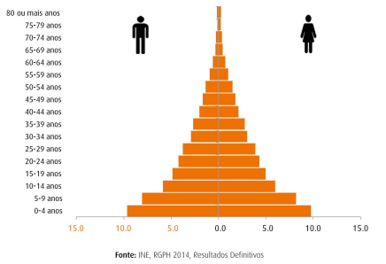
Características Geográficas e Demográficas
Situada na costa ocidental de África. Extensão geográfica de 1.246.700 Km2. Densidade populacional 27,4hab/km2.
Fronteiras: Norte (R. D. C. e a R. C.);Este (RDC e R. Zâmbia); Sul(Namíbia), Oeste (Oceano Atlântico).
18 Províncias, 164 Municípios, 518 comunas e 44 Distritos urbanos.
35 milhões de pessoas residentes: 51,1% são mulheres e 48,9% são homens, dos quais 49% são menores de 15 anos (INE). Está a decorrer o Recenseamento Geral da População e Habitação 2024
A população Angolana é extremamente jovem.
64% da população tem menos de 24 anos
(21 dos 33 milhões)
Com o actual crescimento (3,3% ao ano),
A população angolana triplica em apenas 20 anos
(Em 2044 seremos em torno de 64 milhões)

Slide 5
Perfil Epidemiológico
O perfil epidemiológico nacional é dominado por doenças transmissíveis, assistindo-se no entanto ao aumento de doenças crónicas não transmissíveis e de traumas provocados por acidentes de viação e violência provocando uma tripla carga de doenças, são também de especial relevância as doenças emergentes ( COVID-19) e re-emergentes. Foi confirmado a 15 de Novembro o primeiro caso de MPOX no País.
As doenças crónicas não transmissíveis estão a provocar a transição do perfil epidemiológico do país, com uma tendência crescente, com destaque para a Hipertensão Arterial e a Diabetes.
A doença com maior incidência e mortalidade é a Malária, seguindo-se por ordem de frequência o Síndrome gripal, a Febre tifóide, as IRA Graves na população de cinco e mais anos e a Pneumonia grave em menores de cinco anos. Essas doenças causaram 88,12% do total de casos notificados pelo Sistema Nacional de Vigilância Epidemiológica em 2023.

Slide 6
Casos notificados no I Semestre de 2024
INCIDÊNCIA
A doença com maior incidência foi a malária, seguindo-se por ordem de frequência o Síndrome gripal, a Febre tifóide, as IRA Graves e a Pneumonia grave em menores de cinco anos.
Essas doenças causaram:
90,06% do total dos 9.775.886 casos notificados de diversas etiologias notificados pelo Sistema Nacional de Vigilância Epidemiológica.

Slide 7
Óbitos notificados no I Semestre de 2024
MORTALIDADE
A Malária também foi a principal causa de morte entre as doenças e eventos prioritários, seguindo-se a Tuberculose, Malnutrição, IRA graves, Hipertensão.
Estas doenças e eventos causaram:
79,19% do total dos 15.512 óbitos notificados.

Slide 8
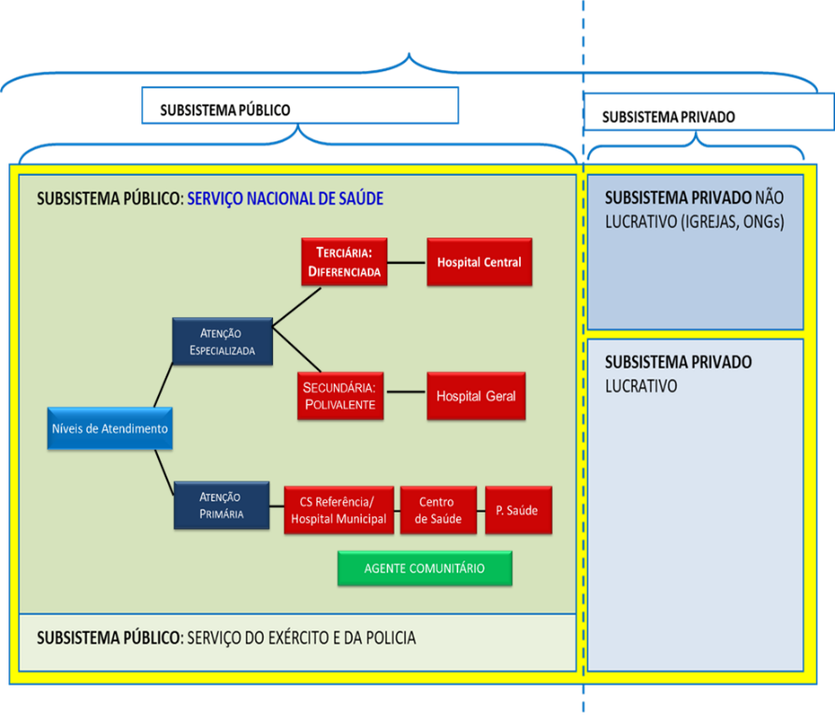
Sistema Nacional de Saúde
SISTEMA NACIONAL DE SAÚDE
O Sistema Nacional de Saúde configura-se como uma estrutura organizada em rede e hierarquizada em três níveis de administração sanitária e de atendimento, assente na estratégia dos CSP, cujos objectivos consistem na melhoria do estado de saúde da população, de forma a responder às suas necessidades. (Lei nº 21-B/92 de 28 de Agosto)
A Lei nº 21-B/92 de 28 de Agosto foi actualizada e está em processo de aprovação.

Slide 9
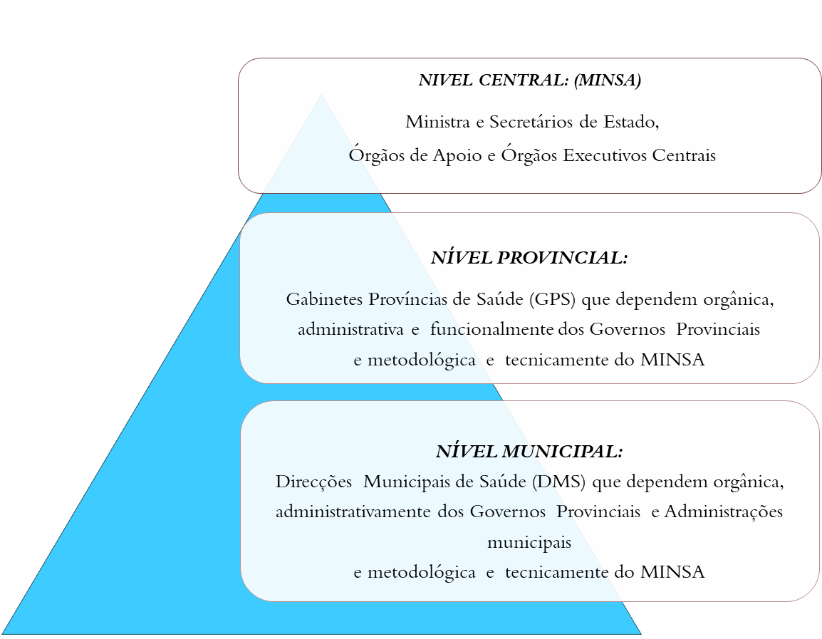
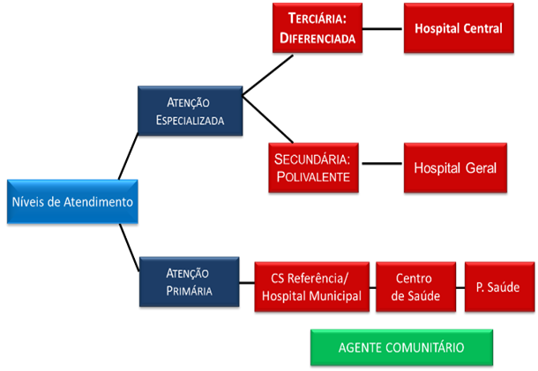
Organização do Serviço Nacional de Saúde
O Serviço Nacional de Saúde, abrange todas as instituições e serviços oficiais prestadores de cuidados de saúde dependentes do MINSA.
É tutelado pelo Ministério da Saúde e é administrado no nível de cada Província pelos Governos Provinciais e Administrações Municipais.
(Lei nº 21-B/92 de 28 de Agosto)

Slide 10
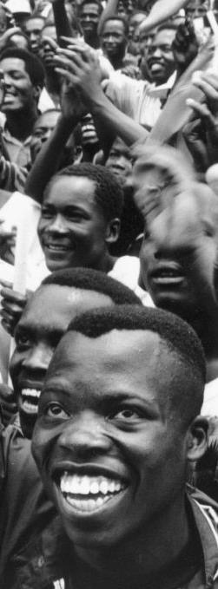
Marcos Históricos – Nacionais
1975
Desde a Independência, a Constituição de Angola consagra a saúde como um direito fundamental de todos os angolanos, reafirmado em 2010, no Artigo nº 77 da Constituição da República de Angola;
Lei nº 9/ 17, instituiu o Serviço Nacional de Saúde e foi adoptado o princípio de gratuitidade, universalidade dos cuidados de saúde;
Alteração do Estatuto Orgânico do MINSA para dar-se cumprimento aos Príncipios e os Valores da Declaração de Alma Ata, tendo-se criado o Departamento dos Cuidados Primários na DNSP;
No início da decada 80 cria-se a Comissão Nacional de Saúde, Órgão Multisectorial e o Programa de Emergência de Cuidados Primários de Saúde;
Estratégia de Desenvolvimento a Longo Prazo “ Angola 2025” reafirma a Prioridade absoluta aos cuidados primários de saúde;
Início do Processo de Revitalização dos Cuidados Primários de Saúde (define-se o pacote integrado de cuidados e serviços de Saúde materno infantil e inicia-se um grande investimento em infra-estruturas);
1975
1979
1980
2008
2008

Slide 11
Marcos Históricos – Nacionais
Definição Política Nacional de Saúde, Decreto nº 262/10, estabelece as principais orientações e estratégias para o acesso universal aos Cuidados Primários de Saúde a nível dos municípios e define o Pacote Essencial de Cuidados e Serviços de Saúde para saúde materna e infantil e controlo de doenças;
Definição do Sistema de Saúde a nível Municipal: Definição do funcionamento, organização e gestão do Sistema Municipal de Saúde, definição de pacotes essenciais de intervenções e serviços, incentivado pelo processo de desconcentração e descentralização administrativa, técnica e financeira;
Início da Descentralização Financeira;
Elaboração do PNDS (2012-2025)define as estratégias para consolidar o acesso universal aos serviços de saúde, essencialmente aos Cuidados Primários de Saúde, através da Municipalização dos Serviços de saúde, que permite a descentralização administrativa, financeira e de património, para acelerar a nível local a operacionalização das acções.
Declaração de Luanda sobre os Cuidados de Saúde Primários e a Imunização a 16 Junho de 2023
2010
2010
1980
2008
2023

Slide 12
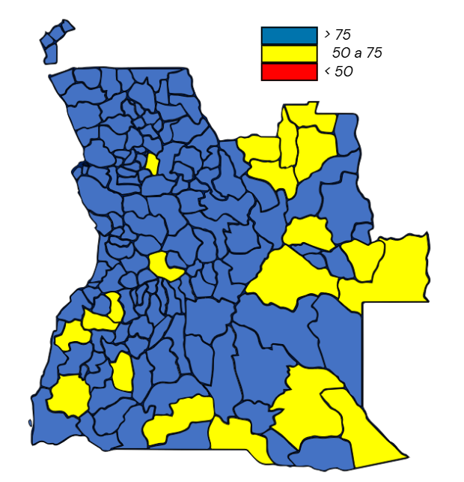
Investimento em infra-estruturas
Centros de Saúde por 75.000 habitantes. Angola. IIº Trimestre de 2024
3 336
Unidades sanitárias em 2022
3 341
Unidades sanitárias em 2023
3 347
Unidades sanitárias em 2024
Deste 2017, foi realizado um forte investimento na expansão da rede sanitária com um ganho de 192 novas unidades. Actualmente o país conta 3.347 Unidades Sanitárias nos 3 níveis de atenção, com destaque para o nível primário de atenção que conta com 3.077 entre postos e centros de saúde e 173 Hospitais Municipais.
Fonte: MINSA-GEPE

Slide 13
Investimento em Recursos Humanos
3 828 Médicos
Em 2018, 2019 e 2022 o MINSA realizou os dois maiores concursos públicos da história do Sector.
27 276 Enfermeiros
46 705
10 283 Diagnóstico e Terapêutica
Novos profissionais, na Carreira especial e Regime Geral
3 792 Apoio Hospitalar
Permitiu um incremento de 46,1% do total da força de trabalho do Sector
1 443 Técnicos do Regime Geral
83 Assistentes sociais

Slide 14
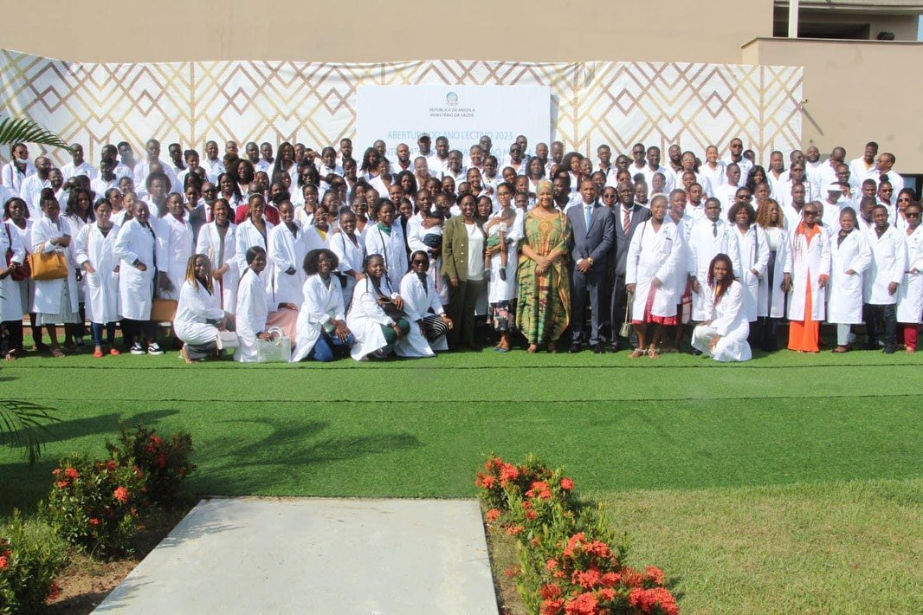
INVESTIMENTOS E AUMENTO DA CAPACIDADE EM RECURSOS HUMANOS
INVESTIMENTO EM RECURSOS HUMANOS
41 093
No País encontram-se em formação em todo território nacional um total de 3.202 internos de especialidades em 39 programas de especialização, dos quais 598 estão em especialização em medicina Geral e Familiar.
Encontram-se em formação 1.549 pós media em Enfermagem e ortoprotesia.
Especializaram-se 2.275 médicos internos e 602 em pós-média.
Neste período foram actualizadas as carreiras profissionais do regime especial, houveram incrementos salariais bem como foram criados novos subsídios, Criação do Gabinete de Humanização e Ética no Ministério da Saúde e a Revitalização do Gabinete do Utente nas Unidades Sanitárias.
Actualizadas as carreiras
1 337
Médicos em especialização
3 001
543
Medicina Geral e Familiar
2 458
37 especialidades prioritárias
Pós Média de Enfermagem
1 200
Instrumentação Cirúrgica, Anestesia e Reanimação, Cuidados Intensivos, Ortoprotesia, Oftalmologia, Nefrologia, Obstetrícia, Pediatria e Puericultura, Oncologia e Parteira.
Formação contínua
136 149
3 643 Profissionais formados em Covid-19 I e II e Biossegurança, 96 em Biossegurança e Epidemiologia, 2 356 em Cuidados Intensivos a Paciente Crítico com Covid-19, 3 324 em Medicina Intensiva para não Intensivista, 123 730 em Saúde Materno Infantil, Vigilância em Epidemiologia de Campo, Logística, Economia em Saúde, Saúde Global e Diplomacia em Saúde.

Slide 15
Programa Ambicioso de Especialização com Financiamento do Banco Mundial
38 mil Profissionais de Saúde
- 3 mil médicos;
- 9 mil enfermeiros;
- 9 mil técnicos de enfermagem;
- 4 mil funcionários do regime gerais;
- 9 mil técnicos de diagnóstico e terapêutica;
- 4 mil técnicos para apoio Hospitalar.
Zaire
931
Uíge
1316
Bengo
1048
Luanda
385
Cuanza
Norte
1198
Lunda Norte
1153
Malanje
1636
Lunda Sul
901
Cuanza Sul
1664
Bié
862
Huambo
1290
Benguela
1292
Moxico
1212
Huíla
1959
Namibe
1298
Cuando Cubango
1002
Cunene
1205

Slide 16
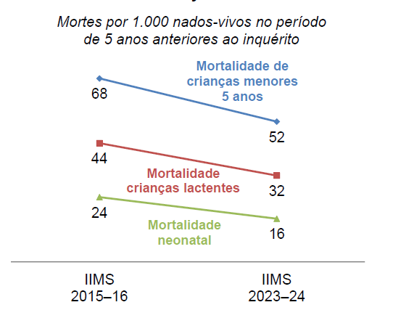
AVANÇOS
Mortes maternas por 100.000 nados vivos no período de 5 anos anteriores ao inquérito
Melhoria dos principais indicadores de impacto de saúde materno e Infantil, tendo a mortalidade de crianças menores de 5 anos reduzido de 68 para 52 por mil nascidos vivos e a de menores de 1 ano de 44 para 32 por cada mil nascidos vivos; a mortalidade materna baixou de 239 para 170 por 100.000 nascidos vivos (relatório preliminar do IIMS 2023-2024).
Estes resultados encorajadores, foram sem dúvida alcançados pelo aumento do acesso aos cuidados primários de saúde, tendo passado de 70% em 2022 para 79% em 2024.

Slide 17
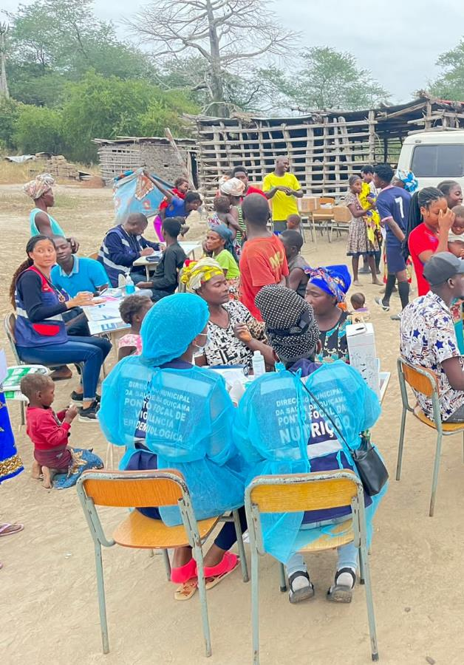
Desafios Estruturantes
Adequação da oferta de trabalhadores de saúde prioritários com competências e qualificações que correspondam às necessidades sanitárias da população, tendo em conta a dinâmica demográfica;
Redução das iniquidades no acesso e utilização dos serviços de saúde ( urbano e rural, género, faixas etárias, condição social);
Fraca referência e contra referência entre os três níveis de atenção.
É nosso desafio, melhorar continuamente para prestar cuidados essenciais a todas as pessoas, em qualquer lugar, com equidade!

Slide 18
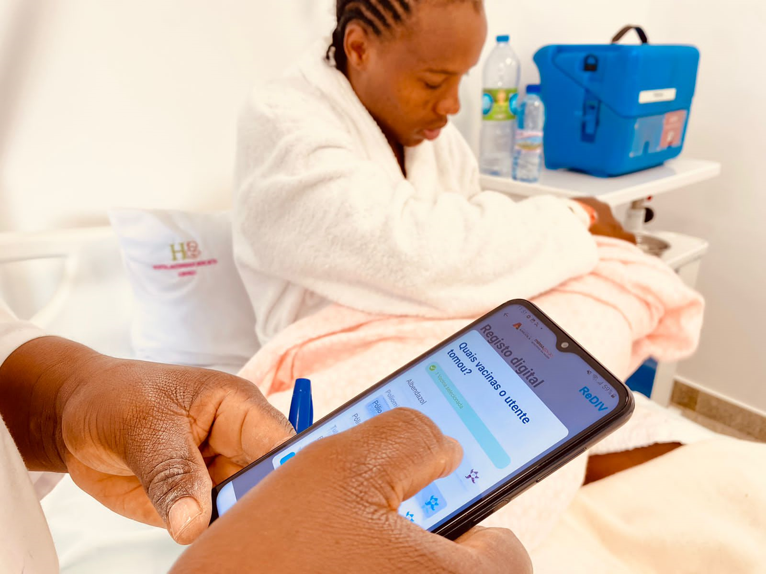
Desafios Estruturantes
Reforço do sistema de informação para se poder monitorizar as situações e as tendências no domínio da saúde; incluindo a vigilância epidemiológica que deve ser mais oportuna na detecção de surtos para a resposta adequada;
Fortalecimento do controlo de doenças transmissíveis e a resposta às epidemias e outras emergências sanitárias dotando-lhes de meios focando o fortalecimento local;
Transição epidemiológica com elevada carga de doenças transmissíveis e crescimento acelerado de doenças não transmissíveis;
Alterações climáticas, secas periódicas em amplas áreas ( emergências em saúde pública, malnutrição);

Slide 19
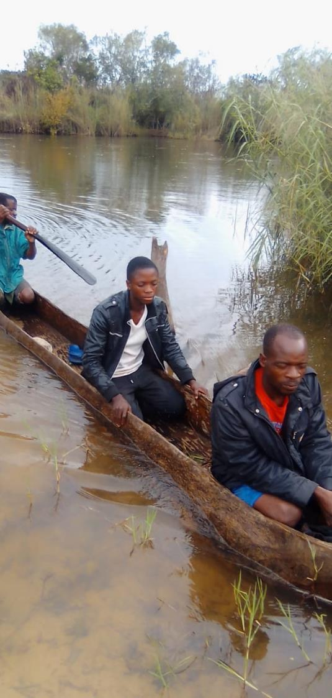
Desafios de Acesso
Intensificação das estratégias de proximidade (equipas móveis e/ou avançadas)e transformação de postos de saúde em centros de saúde;
Garantia da disponibilidade de profissionais de saúde, particularmente médicos de família que correspondam às expectativas da população em termos de idade, sexo, cultura, língua, atitudes e comportamentos;
Garantia em todas a rede de serviços de saúde da atenção primária a disponibilidade contínua de medicamentos essenciais, meios médicos, dispositivo médico, reagentes e vacinas;
Reforço da participação comunitária, melhorando os mecanismos de envolvimento das comunidades (CACS e ADECOS).

Slide 20
Oportunidades
Angola realizou a 16 de junho de 2022, o primeiro Fórum Nacional de Imunização e Cuidados de Saúde Primários.
O Executivo assumiu 8 compromisso pela Saúde da Criança, da Mulher e de Luta contra Grandes Endemia.
A iniciativa tem impacto também sobre as determinantes sociais e ambientais, com envolvimento activo das autoridades locais e as comunidades para optimizarem a sua saúde como defensores de políticas que promovam e protejam a saúde, como co-criadores de serviços de saúde e sociais através da sua participação.
Os compromissos estão a ser monitorizados trimestralmente a nível dos Municípios .
Politica e a Estratégia de Saúde Comunitária ( 2024-2028)
Plano Estratégico dos Recursos Humanos (2023-2027)
Nova Lei de Bases do SNS em discussão
A realização do IIMS 2023-2024

Slide 21
Perspectivas
Utilizar o investimento realizado em infraestruturas e recursos humanos para garantir cuidados de proximidade, em rede, potenciando a criação de unidades de saúde familiares, aumentanado o acesso da nossa população aos serviços de saúde, especialmente em áreas remotas, recorrendo a agentes comunitários de saúde.
Aumentar os recursos destinados à saúde de 3% do PIB para cerca de 7%, reiterando o nosso compromisso com uma área crítica para o País.
Continuar o Programa de formação especializada, previsto no Plano de Desenvolvimento de Recursos Humanos 2023-2027, visando a formação de 38 mil profissionais.
Reforçar a formação contínua e permanente dos trabalhadores do Sector e garantir a sua especialização.
Investir no Sistema de Informação e Gestão Sanitária, incluindo o sistema de vigilância sanitária com a operacionalidade do COESP.
Reforça a investigação e pesquisa operacional.

Slide 22
Perspectivas
Melhorar da cadeia de abastecimento de medicamentos, vacinas, reagentes e insumos médicos através da centralização das compras de medicamentos e equipamentos para o serviço nacional de saúde e por meio de Concursos Públicos.
Reforçar as acções multissectoriais e o envolvimento comunitário.
Politica e o Plano Estratégico de Saúde Comunitária e anova lei de Bases.
Utilizar as novas tecnologias desenvolvidas para a vacinação contra a COVID-19 para colocar o cidadão no centro de actuação do SNS e garantir uma canal de comunicação bidireccional e transparente de comunicação.
Criar o Cartão Digital de Saúde, que permite desenvolver o Registo de Saúde Electrónico do Cidadão, em condições de segurança e privacidade.

Slide 23
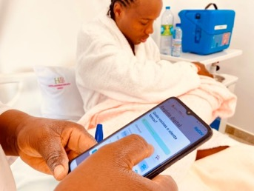
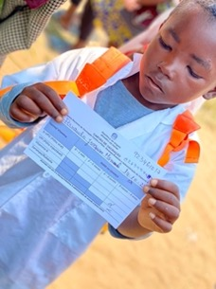
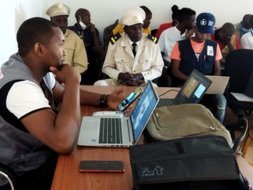
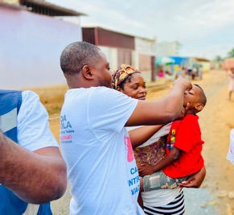
Conclusões
Continuar a diminuir as barreiras ao acesso aos serviços de saúde, nomeadamente geográficas, administrativas, financeiras, culturais e de literacia.
Continuar a investir num Serviço Nacional de Saúde forte, particularmente na Atenção Primária de Saúde que coloque as pessoas no centro da sua actuação, respondendo as necessidades ao longo do ciclo de vida.
Investir nos recursos humanos, fortalecendo programas de especialização e de formação permanente que contribua para a sustentabilidade e a satisfação das necessidades da rede de unidades sanitárias do primeiro nível de atenção.
Continuar a investir na inovação e na transformação digital como uma ferramenta para garantir eficácia, qualidade, segurança e equidade na prestação de serviços de saúde, logística, operacional e administrativa.

Slide 24
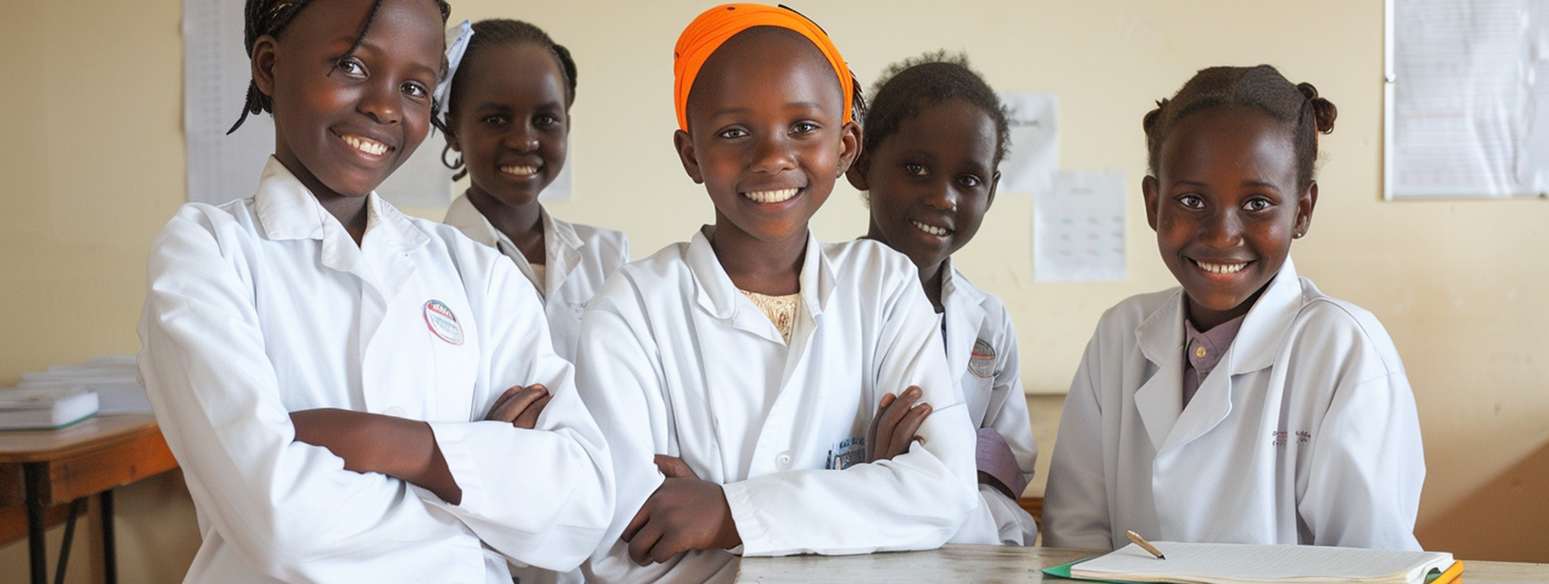
Investir nos CPS são a forma mais custo-efectiva e eficiente para alcançamos a cobertura universal e melhorar o estado de saúde da população. Precisamos de consolidar a nossa intervenção nos Municípios para assegurar que “NINGUÉM FIQUE PARA TRÁS”
MUITO OBRIGADO

